Slide 1
Создание в РФ импортозамещающего производства полного цикла изделий из композиционных материалов на основе СВМПЭ, в т. ч. для медицины.
1.0

Slide 2

Актуальность проекта
Вклад в технологическую независимость и медицинскую безопасность страны.
Стратегическая импортозависимость: 100%-ная зависимость РФ от импорта реакторных порошков СВМПЭ и готовых материалов для критически важных отраслей, особенно медицины (эндопротезы суставов).
Растущий рынок: Мировой рынок медицинского СВМПЭ растет на 12% в год. Потребность только в РФ для эндопротезов оценивается в 90-200 тонн в год.
Государственный приоритет: Проект соответствует Приказам Минпромторга РФ №2025 (2018) и №3272 (2021) по импортозамещению в химической и медицинской промышленности.

Slide 3
Проблема
Критическая зависимость российской медицины и высокотехнологичных отраслей от импорта сверхвысокомолекулярного полиэтилена (СВМПЭ), создающая системные риски национальной безопасности и технологическому суверенитету.
1. Полное отсутствие отечественного производства «особочистого» СВМПЭ медицинского класса.
В России не синтезируют реакторные порошки СВМПЭ с уровнем чистоты, необходимым для изготовления эндопротезов суставов.
Весь материал для критически важной медицинской продукции – 100% импортный.
2. Существующие «решения» не являются решениями, а лишь усугубляют риски.
Импортные поставки уязвимы: Санкционное давление, логистические сбои, валютные колебания – все это делает поставки нестабильными и экономически невыгодными.
Продолжение закупок за рубежом ведет к стратегической уязвимости. Это не решение, а поддержание проблемы. Не защищает от санкций, геополитических кризисов и ценового диктата поставщиков. Ставит здоровье миллионов россиян в зависимость от внешней конъюнктуры.

Slide 4
Решение
Единственным реальным решением является создание в России полного цикла производства — от синтеза «особочистого» реакторного порошка до выпуска готовой продукции, что и является целью данного проекта.
Полный цикл производства: Разработка технологии и создание в РФ первого полного цикла производства – от синтеза «особочистого» реакторного порошка СВМПЭ до выпуска готовых изделий.
Уникальный продукт: Производство сертифицированного материала, не уступающего по чистоте и свойствам мировым аналогам
Уникальное ценностное предложение
Качество, не уступающее мировым лидерам: Свойства материала (прочность, износостойкость, биологическая инертность) сопоставимы с импортной продукцией.
Полная импортонезависимость: Контроль всей цепочки создания стоимости внутри страны.
Гибкость и кастомизация: Возможность разработки специализированных композиций под нужды конкретных заказчиков (Сшитый СВМПЭ, СВМПЭ с витамином E).
Замкнутый производственный цикл
Синтез «особочистого» реакторного порошка СВМПЭ:
  Технология: Разработана уникальная технология синтеза, обеспечивающая сверхнизкое содержание каталитических примесей.
  Стандарты: Порошок соответствует строгим требованиям ГОСТ Р ИСО 5834-1-2015 для хирургических имплантатов.
  Мощность: Запущена опытно-промышленная установка (ОПУ) мощностью 18 тонн/год, с планом масштабирования до 200 тонн/год для медицины.
Переработка в готовые изделия:
  Отработанные методы: Термопрессование, рам-экструзия.
  Производство заготовок: Стержни (Ø 45-65 мм), пластины (500x100 мм) для последующей механической обработки.
  Выпуск готовой продукции: Вкладыши эндопротезов тазобедренных и коленных суставов, изделия для челюстно-лицевой хирургии.

Slide 5
Рынок
Объем и динамика рынка эндопротезирования в России
Ежегодная потребность: В России выполняется более 150 000 операций по эндопротезированию крупных суставов в год (тазобедренных, коленных).
Рост рынка: Рынок растет на 10-15% ежегодно:
Потребность в материалах: СВМПЭ - ключевой компонент
Текущая потребность в СВМПЭ:
100% импорт: Вся эта потребность сегодня закрывается зарубежными поставками, создавая стратегические риски для национальной системы здравоохранения.
Ключевые игроки и потребители (наши потенциальные клиенты)
Крупнейшие производители эндопротезов в РФ:
Государственные и частные медицинские центры, проводящие операции эндопротезирования.
Старения населения
Повышения доступности высокотехнологичной медицинской помощи
Роста числа травматологических патологий
Для обеспечения российского рынка эндопротезов требуется 90 тонн медицинского СВМПЭ в год.
С учетом потенциала экспорта в страны СНГ потребность возрастает до 136-200 тонн в год.
ФГУП «ЦИТО» (Центральный институт травматологии и ортопедии)
АО «Имплант МТ»
ООО «Трэк Э Композит»
ООО «ИВЦ «Анатомика»
ООО «Конмет»
Российский рынок медицинского СВМПЭ является значительным, растущим и стратегически важным.

Slide 6
Бизнес-модель
НПП «ИТР»
Роль: Ключевой технологический партнер. Разработчик и производитель.
Завод «КП»
Роль: Производственно-технологический партнер.
Производители эндопротезов
Роль: Конечные производственные партнеры и клиенты.
Функция: Синтез «особочистого» реакторного порошка СВМПЭ медицинского класса.
Продукт: Сертифицированный порошок СВМПЭ по ТУ 20.16.10-001-17931916-2024.
Функция: Переработка порошка СВМПЭ в полуфабрикаты (заготовки) методом рам-экструзии и термопрессования.
Продукт: Стержни (Ø 45-65 мм) и пластины (500x100 мм) для медицины.
Функция: Механическая обработка заготовок от Завода «КП», производство, сертификация и реализация готовых эндопротезов.
Продукт: Готовые эндопротезы тазобедренных, коленных и других суставов.
Модель основана на создании замкнутого консорциума, где каждый участник фокусируется на своей зоне экспертизы, а прибыль генерируется на каждом этапе передела материала.
ФГУП «ЦИТО» (Центральный институт травматологии и ортопедии)
АО «Имплант МТ», ООО «Трэк Э Композит», ООО «ИВЦ «Анатомика», ООО «Конмет»

Slide 7

Текущие результаты
Научно-технические:
Разработана технология синтеза «особочистого» порошка СВМПЭ, соответствующего ГОСТ
Создана опытно-промышленная установка (ОПУ) мощностью 18 т/год.
Создана комплексная научно-производственная база для переработки СВМПЭ
Отработаны режимы термопрессования и рам-экструзии для получения изделий (стержней и пластин).
Коммерциализация:
Произведены опытные партии материала.
Разработаны ТР производства стержней и пластин.
Создан Реестр технологий и Реестр композиций.
Разработаны и сертифицированы ТУ на сырье.
Презентация на пресс-конференции в пресс-центре "Интерфакса" в Санкт-Петербурге.
Рассылка информационных писем по Медицинским учреждениям СПб.

Slide 8

Команда
Козлова Светлана Петровна, генеральный директор Завода по переработки пластмасс имени «Комсомольской правды», Опыт работы в полимерной перерабатывающей отрасли свыше 25 лет, на руководящей должности свыше 20 лет
Ильина Марья Ивановна, руководитель инструментального производства
Опыт работы более 40 лет в инструментальном производстве. Проектирование и изготовление пресс-форм и инструмента. Разработка технологических регламентов для инструментального производства.
Сарайкина Алена Владимировна, директор по науке
Опыт работы 15 лет.
Разработка технологической документации, документов СМК, проведение испытаний
Семенова Анастасия Владимировна, специалист. Опыт работы в полимерной области 13 лет.
Отработка технологии, проведение испытаний.
Котик Елена Владимировна, начальник производства. Опыт работы более 30 лет в полимерной перерабатывающей отрасли. Подготовка производства, проведение испытаний, отработка технологий.
Комаров Юрий Сергеевич, главный механик. Опыт работы более 15 лет в полимерной перерабатывающей отрасли. Подготовка и модернизация оборудования, отработка технологий.
Волков Станислав Александрович, механик, отвечающий за состояние основного и вспомогательного оборудования, проведение испытаний, отработка технологий.
Блинцов Василий Кузьмич, наладчик, пуско-наладочные работы, проведение испытаний, отработка технологий..

Slide 9

Планы развития
НИОКР (2025-2026): Модификация СВМПЭ (с витамином E, сшитый), разработка волоконных и пористых марок.
Масштабирование производства (2026-2027): Создание промышленных установок: медицинский СВМПЭ (200 т/год), общепромышленный (3000
Расширение продуктовой линейки: Запуск серийного производства заготовок для эндопротезов и технических изделий.
Потребность: Привлечение инвестиций и партнеров для масштабирования, выход на новые рынки сбыта.

Slide 10
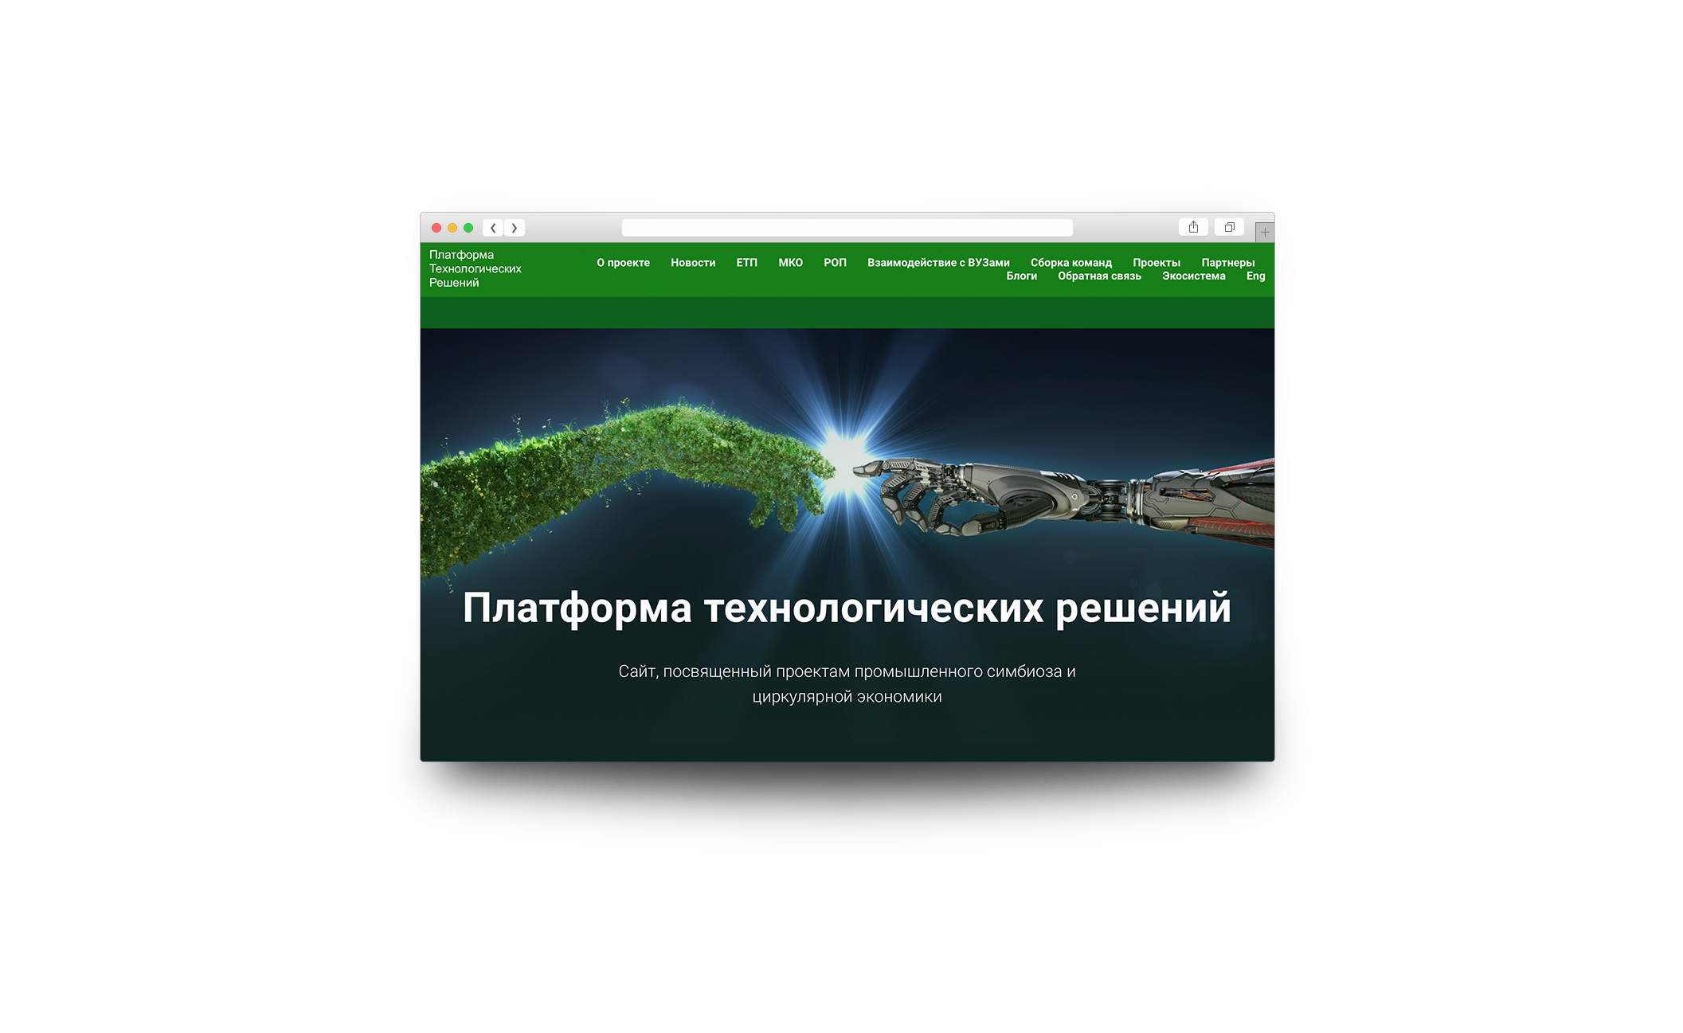
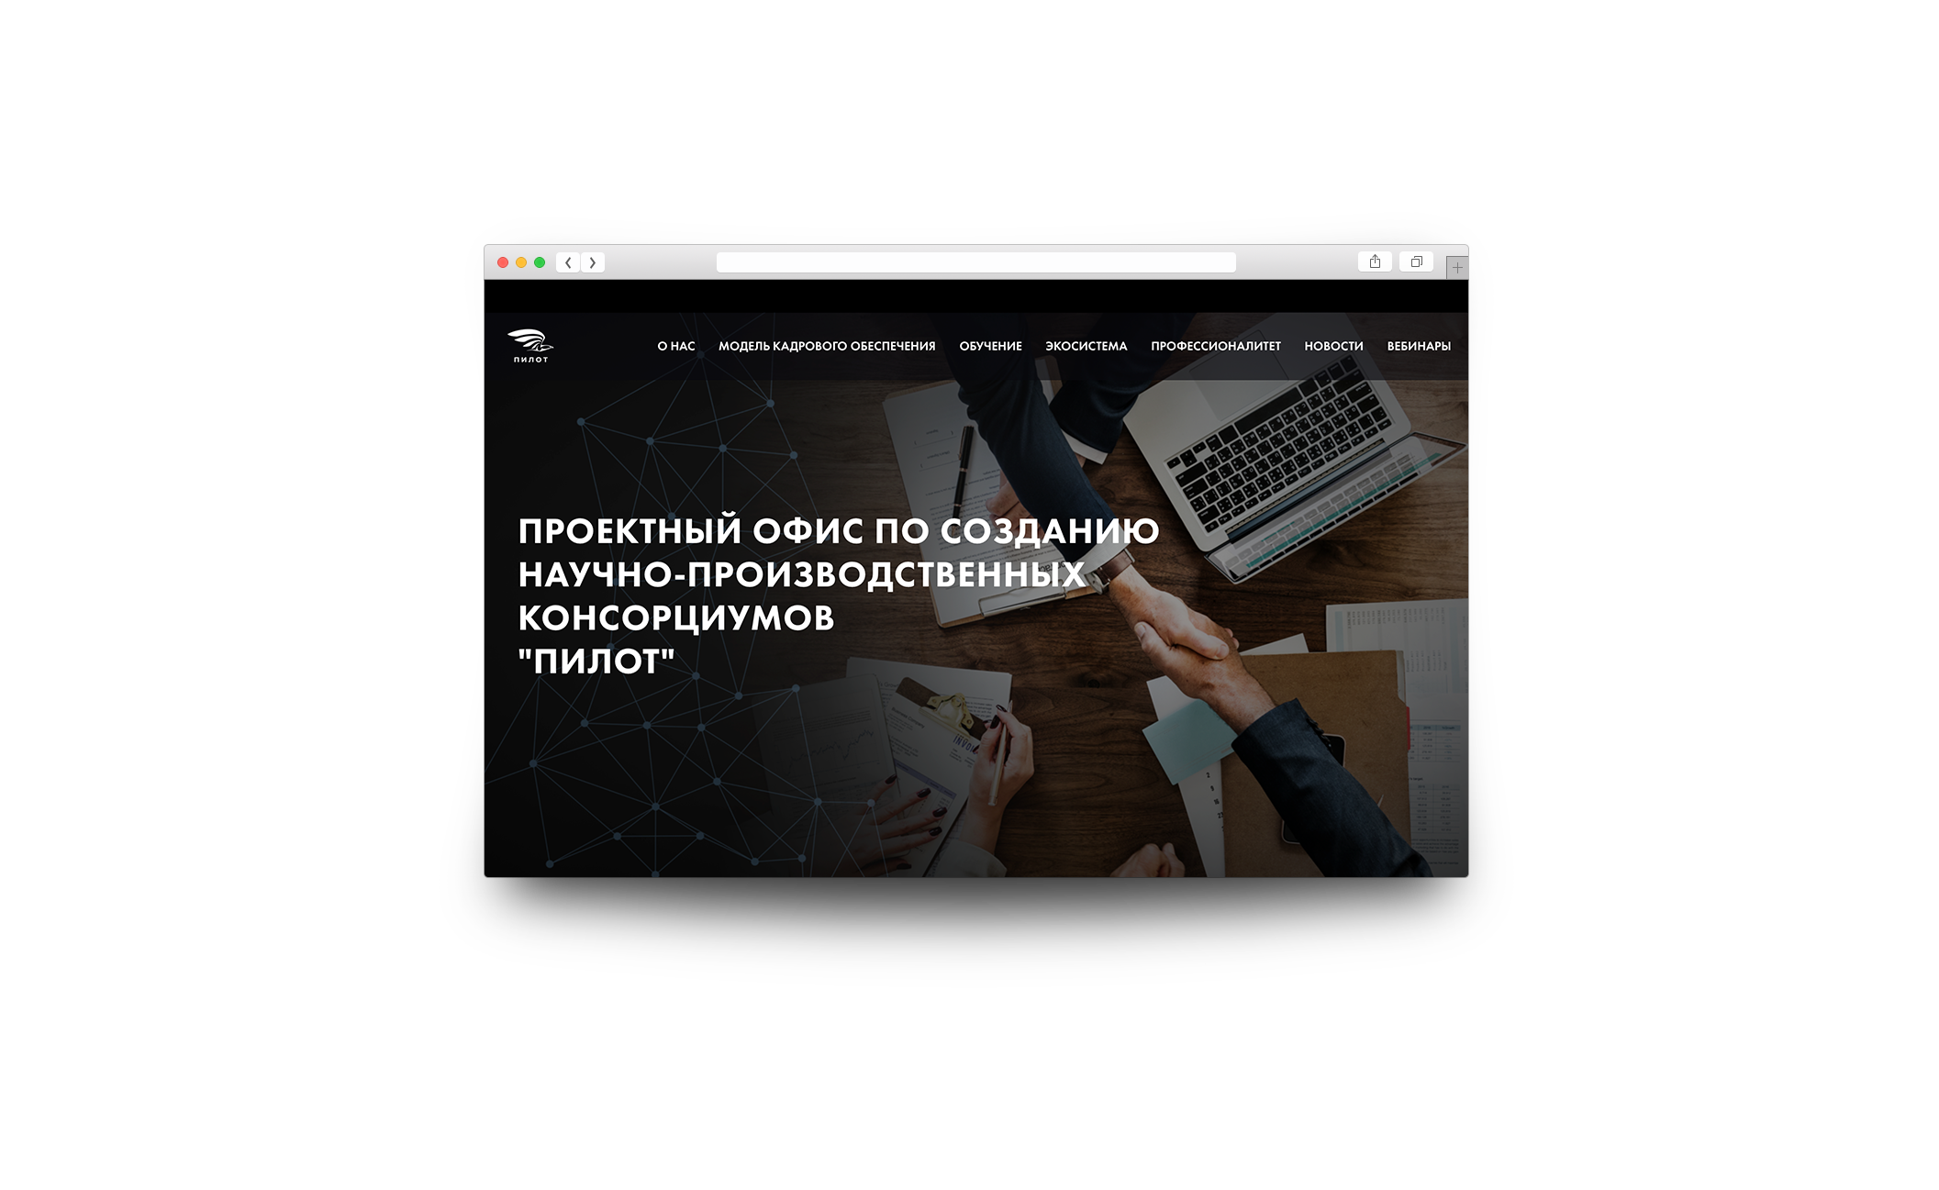
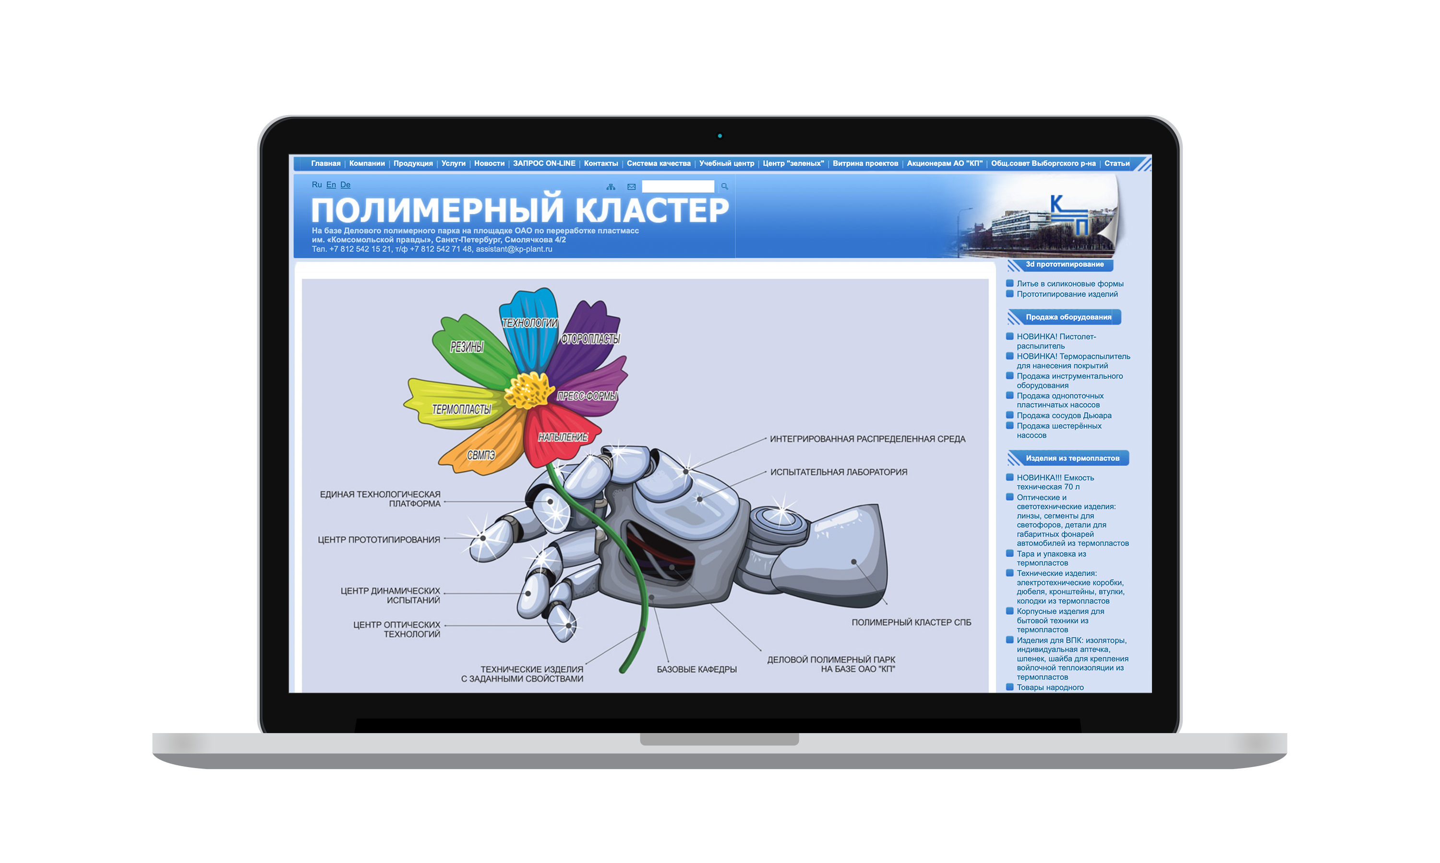
https://ecotechstart.ru/
http://mkoprof.ru
http://www.kp-plant.ru/

